Slide 1
Sieciowe serwery baz danych

Slide 2

System zarządzania bazami danych
System zarządzania bazami danych (SZBD, ang. DBMS) jest zbiorem narzędzi stanowiących warstwę pośredniczącą pomiędzy bazą danych a użytkownikiem i umożliwiających dostęp do danych oraz zarządzanie bazami danych.
SZBD
BD1
BD2
.
.
.
Podstawowe funkcje SZBD:
zarządzanie plikami,
przeszukiwanie danych,
zarządzanie bazą danych.
BDn

Slide 3
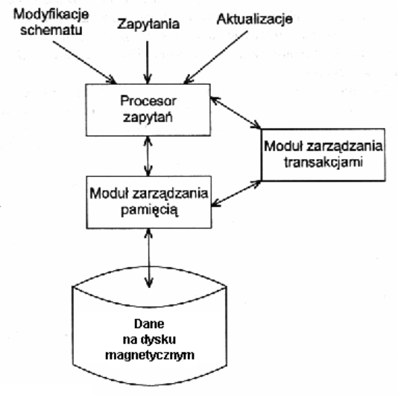
Schemat SZBD
Moduł zarządzania pamięcią
przechowuje informacje
o miejscu zapisania plików bazy danych na dysku oraz
obsługuje pamięć operacyjną.
Procesor zapytań
przekształca zapytanie lub operację
języka zapytań w ciąg poleceń żądających określonych
danych.
Moduł zarządzania transakcjami - kontroluje
poprawność i kompletność wykonania wszystkich
transakcji.

Slide 4
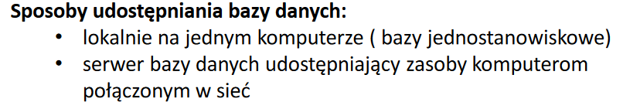
System zarządzania bazą danych musi posiadać mechanizmy:
• umożliwiające administrowanie zbiorami danych
umieszczonymi w bazie
• zapewniające bezpieczeństwo i integralność danych
• umożliwiają dostęp do danych za pomocą języka zapytań
• zapewniają wielodostępność danych
• pozwalają na autoryzację dostępu do danych
W systemach zarządzania bazą danych można wyodrębnić dwa elementy:
serwer–przechowuje dane , umożliwia ich pobieranie i aktualizowanie oraz zapewnia ich integralność i bezpieczeństwo;
oprogramowanie pośredniczące -realizuje komunikację między użytkownikiem , a serwerem. Wyposażone jest w mechanizmy pozwalające wykorzystywać pobierane dane , na przykład w narzędzia do tworzenia i obsługi formularzy oraz
Raportów.

Slide 5
Serwer bazodanowy
Serwer bazodanowy jest to jeden z rodzajów specjalistycznych komputerów wraz z oprogramowaniem, który wykorzystywany jest do zarządzania i równoczesnego udostępniania danych dotyczących np. firmy i jej klientów. Głównym powodem instalowania serwerów bazodanowych jest możliwość równoczesnego korzystania z bazy danych przez wielu użytkowników.
Serwer bazodanowy
[serwer SQL] to urządzenie (lub oprogramowanie) dedykowane do utrzymywania bazy danych dla strony internetowej lub aplikacji działającej na innym serwerze.

Slide 6
Serwer bazodanowy
Dzięki serwerom bazodanowym przechowywane zbiory danych są spójne a odpowiednie mechanizmy zapewniają ich bezpieczeństwo, zarówno jeśli chodzi o uszkodzenia jak i o nieautoryzowany dostęp. Programy obsługujące bazy danych pomagają zarządzać gromadzonymi informacjami powodując ograniczenie ingerencji pracowników w prace związane z porządkowaniem danych. Serwery bazodanowe umożliwiają (przy pomocy odpowiedniego oprogramowania) kontrolę dostępu do odpowiednich danych konkretnym osobom. Taka polityka bezpieczeństwa zapobiega nieautoryzowanym użytkownikom dostęp do danych, które nie powinny być w ich posiadaniu. Ponadto serwery takie umożliwiają segregowanie i porządkowanie danych według potrzeb, co ułatwia dostęp do tych danych oraz archiwizację.

Slide 7
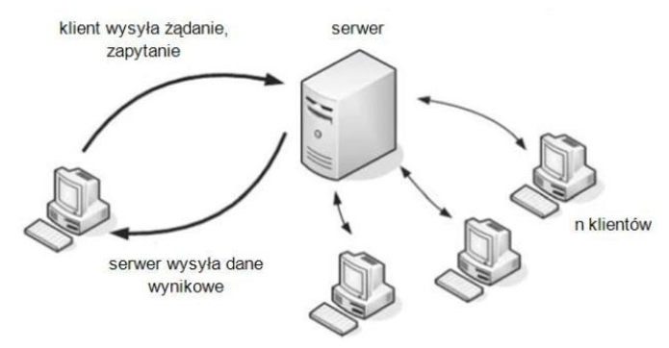
SZBD – KLIENT -SERWER
Systemy zarządzania bazą danych zwykle działają w trybie klient -serwer, czyli baza umieszczona na serwerze jest udostępniana klientom poprzez oprogramowanie pośredniczące ( systemy bazodanowe). Przykładami takich systemów są : MySQL, MS SQL Server, Oracle, PostgreSQL, DB2.

Slide 8
System zarządzania bazą danych , który należy do architektury klient-serwer, składa się z dwóch części, które ze sobą współpracują.
System działający
na serwerze odpowiedzialny jest za:
•wydajność
•bezpieczeństwo
•kopie zapasowe
•inne podobne funkcje
System działający po stronie klienta odpowiedzialny jest za:
• interfejs użytkownika

Slide 9
SZBD – KLIENT -SERWER
Aplikację klient-serwer można zdefiniować jako jedną aplikację rozbitą na dwie części: jedna z nich jest uruchomiona na serwerze a druga na stacji roboczej. Strona serwera zapewnia aplikacji zabezpieczenia, odporność na uszkodzenia, wydajność, współbieżność i wiarygodne kopie zapasowe. Strona klienta dostarcza interfejsu użytkownika i może zawierać puste raporty, zapytania i formularze. Ideą tego rozwiązania jest korzystanie z zalet obydwóch stron i łączenia ich razem.
Korzyści z klienta | Korzyści z serwera
Łatwość użycia | Niezawodność
Wsparcie dla wielu platform sprzętowych | Współbieżność
Wsparcie dla wielu platform programowych | Skomplikowane blokowanie
Przyjazny dla użytkownika | Odporność na uszkodzenia
 | Sprzęt o wysokiej wydajności
 | Scentralizowana kontrola
W architekturze typu klient-serwer, kiedy zostaje uruchomione zapytanie, serwer przeszukuje bazę danych i wysyła do klienta tylko wiersze pasujące do zapytania. Proces ten nie tylko zmniejsza ilość przesyłanych danych ale może być szybszy, niż w przypadku wykonywania zapytania na stacji roboczej, jeżeli serwer jest wystarczająco mocną maszyną.

Slide 10
SZBD działające w architekturze klient-serwer
Większość obecnie spotykanych systemów działa w trybie klient-serwer, gdzie baza danych jest udostępniana klientom przez SZBD będący serwerem. Serwer bazy danych może udostępniać dane klientom bezpośrednio lub przez inny serwer, np. poprzez serwer WWW lub serwer aplikacji.
Systemy bazy danych w architekturze klient-serwer to m.in.:
Oracle
Microsoft SQL Server
DB2
Informix Dynamic Server
Firebird
MariaDB
MySQL
PostgreSQL
Istnieją bazy danych, które nie muszą być współdzielone przez wielu użytkowników jednocześnie. W takim przypadku używa się SZBD nierozróżniających podziału na klienta i serwer, np.
Microsoft Access – zgodny z SQL, korzystający z Microsoft Jet
Kexi – zgodny z SQL, korzystający z SQLite

Slide 11

Przedstawienie popularnych serwerów bazodanowych
Oracle – jest jedną z największych firm zajmujących się produkcją oprogramowania na całym świecie, Oracle Database 11g Express Edition jest to całkowicie darmowy systemem zarządzania bazą danych (SZBD) dla administratorów baz danych i programistów. System zarządzania bazy danych firmy Oracle swoją popularność zawdzięczają głównie niezawodności oraz olbrzymiej funkcjonalności, którą udostępniają swoim użytkownikom.

Slide 12
Obecnie Oracle jest dystrybuowany w wersji 12c (oficjalna premiera odbyła się 1.07.2013⁾.
Oracle Enterprise Edition jest sztandarowym i najbardziej rozbudowanym produktem firmy Oracle i może być dodatkowo rozszerzany o opcje np. takie jak: RAC, zaawansowane bezpieczeństwo itp.
Oracle Standard Edition tańsza edycja bazy danych Oracle pozbawiona możliwości rozbudowy o opcje, nie posiadająca wszystkich możliwości edycji Enterprise (brak np. mechanizmu DataGuard) oraz ograniczona liczbą procesorów, na jakiej można ją uruchomić.
Oracle Standard Edition One pierwszy raz ukazała się wraz z wersją 10g. Jest to tania edycja bazy danych Oracle nie różniąca się niczym w stosunku do Oracle Standard Edition poza ograniczeniami licencyjnymi
Oracle Express Edition (nie należy jej mylić z wielowymiarową bazą danych Oracle Express) jest darmową, ale bardzo ograniczoną (między innymi wykorzystanie jednego rdzenia procesora, wykorzystanie maksymalnie 1 GB RAM, obsługa maksymalnie 4 GB danych użytkownika) edycją SZBD Oracle. Oracle Express Edition jest prezentowana po raz pierwszy w wersji 10gR2.
Oracle Personal jest edycją w pełni funkcjonalną, kompatybilną z dowolną wersją rodziny relacyjnych baz danych Oracle, przeznaczoną do użytku indywidualnego.
Oracle Lite jest systemem zarządzania bazą danych przeznaczonym do zastosowań mobilnych.

Slide 13


Przedstawienie popularnych serwerów bazodanowych
MySQL - jest jedną z najbardziej popularnych baz danych używanych w społeczności open source. Baza danych ta stworzona przez firmę SUN (w stycznia 2010 roku Oracle wykupił SUN’a) jest całkowicie bezpłatna, dostępna na licencji GPL. MySQL AB została kupiona 16 stycznia 2008 roku przez. W międzyczasie Monty Widenius (współtwórca MySQL) stworzył MariaDB – forka (alternatywną wersję) opartego na licencji GPL.

Slide 14
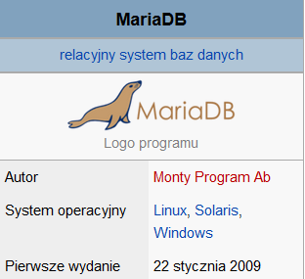
Przedstawienie popularnych serwerów bazodanowych
MariaDB jest oparta na tym samym kodzie bazowym co MySQL i dąży do utrzymania kompatybilności z jej poprzednimi wersjami.

Slide 15
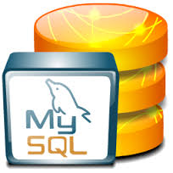
Serwer MySQL
MySQL to bardzo wydajny i stabilny serwer o małych wymaganiach sprzętowych.
Charakterystyczne cechy MySql to:
• praca w zasadzie na wszystkich dostępnych platformach;
• udostępnianie różnych silników bazodanowych ( na przykład bardzo szybkie tabele MyISAM lub HEAP);
• podstawowa implementacja złączeń;
• wykorzystywanie systemu przesyłania skompresowanych danych pomiędzy klientem i serwerem;
• udostępnianie serwera w postaci osobnego programu lub biblioteki;
• obsługa zapytań rozproszonych;
• udostępnianie mechanizmów replikacji.
Zalety serwera MySQL:
bardzo szybki
obsługa zapytań rozproszonych
udostępnienie mechanizmów replikacji
Wady serwera MySQL:
Transakcje wymagają korzystania z silnika bazodanowego InnoDB
Licencja GPL uniemożliwia sprzedaż produktów, których działanie jest powiązane z serwerem MySQL

Slide 16
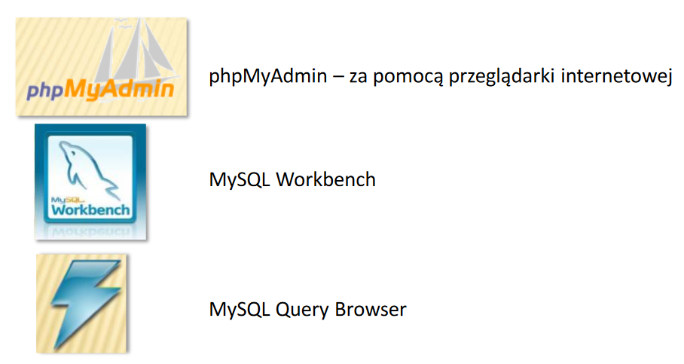
Serwer MySQL - narzędzia administracyjne

Slide 17

Przedstawienie popularnych serwerów bazodanowych
Jest aktywnie tworzony od 15 lat i przez ten czas dał dowody stabilności i wydajności zyskując znakomitą reputację wśród specjalistów na całym świecie. Autorzy wyposażyli go w wiele zaawansowanych mechanizmów, m.in. indeksowanie poprzez drzewa GiST i dziedziczenie struktur tabel. Jako jeden z nielicznych umożliwia używanie różnych języków przy pisaniu procedur przechowywanych (m.in. Java, Perl, Python , C/C++).
PostgreSQL jest dostępny w wersjach pod wszystkie popularne systemy operacyjne, a także posiada gotowe interfejsy dla technologii C/C++, Java, .NET, Perl, Python, Ruby,Tcl, ODBC i innych oraz bardzo dobrą dokumentację opatrzoną komentarzami użytkowników.
PostgreSQL – darmowy system bazodanowy opracowany na Uniwersytecie Kalifornijskim. Obok MySQL i Firebird, jeden z trzech najpopularniejszych wolnodostępnych systemów zarządzania relacyjnymi bazami danych.

Slide 18
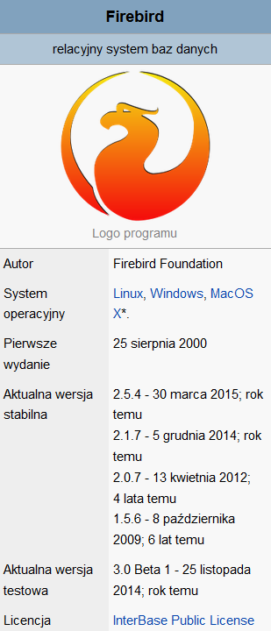
Przedstawienie popularnych serwerów bazodanowych
Firebird – trzeci wśród najbardziej popularnych darmowych systemów zarządzania relacyjnymi bazami danych, stworzony na podstawie InterBase,

Slide 19

Przedstawienie popularnych serwerów bazodanowych
Microsoft SQL Server – komercyjny system zarządzania bazami danych stworzony przez największą na świecie firmę informatyczną Microsoft. Firma ta udostępnia też darmowe odmiany swojej bazy z pewnymi ograniczeniami (np. ograniczenie wykorzystania pamięci RAM),

Slide 20
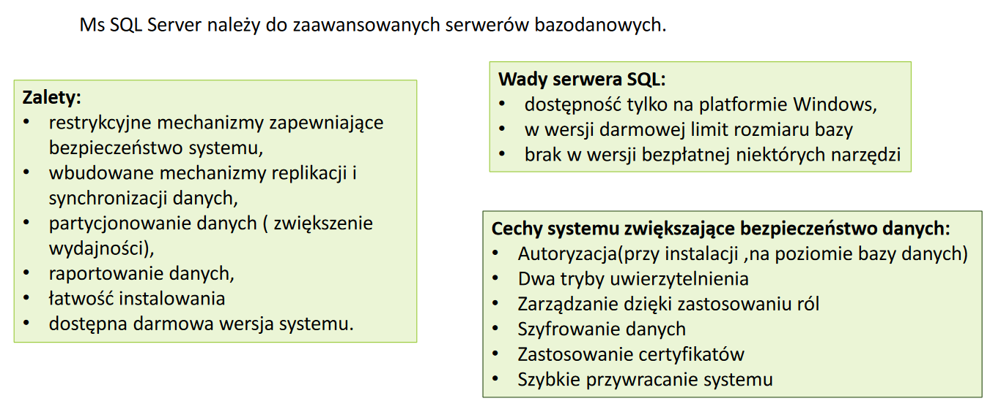

Slide 21
np. Wersje SQL Server 2012
Enterprise – przeznaczona dla dużych organizacji;
Standard – posiadająca większość funkcji wersji Enterprise, idealnie komponująca się z małymi i średnimi przedsiębiorstwami;
Workgroup – wersja z limitowanym zestawem funkcji, wykorzystywana głównie w działach bądź departamentach firmowych;
Express – bezpłatna, podstawowa platforma przeznaczona głównie jako silnik bazodanowy dla aplikacji typu Web;
Compact – serwer bazodanowy dla urządzeń mobilnych;
Developer – wersja z identycznym środowiskiem i zestawem funkcji jak w Enterprise, z ograniczeniem wykorzystywania jako serwera komercyjnego i produkcyjnego. Ceniona szczególnie w środowisku developerów;
Evaluation – podobnie jak w przypadku wersji Developer – pełne środowisko limitowane okresem użytkowania – 180 dni.

Slide 22

Przedstawienie popularnych serwerów bazodanowych
Microsoft Access – bardzo prosta w obsłudze baza danych wchodząca w skład pakietu biurowego MS Office. Sprawdza się tylko w przypadku małych projektów, ze względu na swoją ograniczoną wydajność,

Slide 23
Bazy danych Access są zapisywane w pojedynczych plikach (rozszerzenie ACCDB). Jest to wygodne w przypadku prostych zastosowań, jednak kosztem wydajności, wielodostępności oraz bezpieczeństwa danych. Aby uniknąć takich problemów Access można podłączyć do zewnętrznych źródeł danych (do dowolnego źródła obsługującego popularne oprogramowanie pośredniczące, np. do serwera Microsoft SQL Server, PostgreSQL lub innej bazy MS Access). W takim przypadku Access spełnia rolę graficznego interfejsu dla zewnętrznych źródeł danych, a nie całego systemu obsługi baz danych.
Access posiada własny, wbudowany aparat bazy danych (Microsoft Jet), który pełni funkcje wewnętrznej bazy danych. Istnieje możliwość rezygnacji z MS Jet wykorzystując projekty programu Microsoft Access (rozszerzenie adp), ale wówczas wszystkie elementy bazy danych przechowywane są wyłącznie na tym podłączonym serwerze.

Slide 24

Przedstawienie popularnych serwerów bazodanowych
InterBase – łatwy w obsłudze i zarządzaniu (płatny) system bazodanowy firmy Borland. W 2000 roku został udostępniony kod źródłowy bazy, na którego podstawie powstał Firebird.

Slide 25
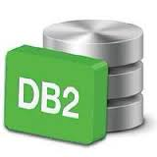
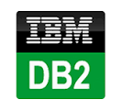
Przedstawienie popularnych serwerów bazodanowych
IBM DB2 - system bazodanowy firmy IBM oferowany w 3 komercyjnych wersjach oraz jednej bezpłatnej Express-C, która zwiera te same zestawy narzędzi co płatne wersje, a jej głównymi ograniczeniami są: może wykorzystywać maksymalnie 2 rdzenie oraz 2GB pamięci operacyjnej, nie jest ograniczana wielkość samej bazy danych.

Slide 26
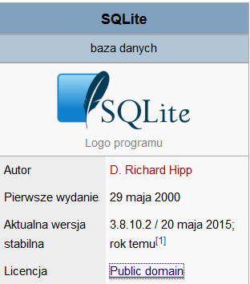
Przedstawienie popularnych serwerów bazodanowych
SQLite – to bardzo mała oraz prosta w obsłudze baza danych, sprawdza się głównie w projektach, w których bardziej od niezliczonych funkcji operujących na danych liczy się prostota oraz szybkość działania, wykorzystywany głównie w telefonach komórkowych, odtwarzaczach mp3. System bazodanowych SQLite zaliczany jest do otwartego oprogramowania.

Slide 27

Przedstawienie popularnych serwerów bazodanowych
Sybase ASE – system zarządzania bazą danych formy Sybase, powstałej w 1984. Darmową odmianą tej bazy jest Sybase ASE Express Edition, który podobnie jak w przypadku darmowych baz innych firm zbudowany jest na tym samy silniku co płatne systemy zarządzania bazą danych, posiada ograniczenia sprzętowe: obsługuje jeden procesor, 2GB pamięci RAM oraz 5 GB danych.

Slide 28
ZADANIE
Korzystając z materiałów zamieszczonych w Internecie porównaj systemy MySQL, MsSQL Server, PostgreSQLoraz Oracle ( np. w formie tabeli)

